Slide 1
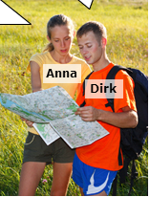
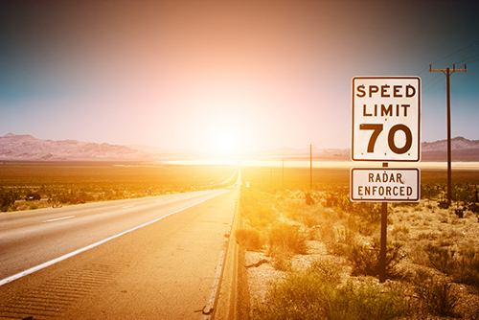
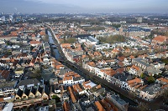
Les 4: SAMENGESTELDE GROOTHEDEN
Leren rekenen met snelheid (dmv verhoudingstabel met afstand en tijd)
Van km/u naar m/s
van km/u naar mph
Hoe lang iemand er nog over moet doen als iemand anders al op de plek van aankomst is
Wat de bevolkingsdichtheid is in een gebied)…… (examenstof)

Slide 2
Hoe reken je van km per uur naar meters per sec
Van meters naar kilometers Hoeveel meters gaan er in een km x 1000
Van kilometers naar meters Hoeveel km gaan er in een meter :1000
Hoeveel secondes gaan er in een uur?
Of hoeveel minuten gaan er in een uur?
Kijk naar de gegevens in de vraag (bijvoorbeeld een wedstrijd tijd in minuten en seconden). Neem dan de kleinste eenheid en zet alles in die eenheid.
Max verstappen rijdt een race op een baan van 4653 meter
Zijn tijd is 1:24,527 Wat is zijn gemiddelde snelheid in km/u?
Let op hoe de tijd is ingedeeld
1:24:52 = 1 uur, 24 minuten en 52 seconden
1:24,527 = 1 minuut, 24 seconden en 527 duizendsten
Alles ACHTER de komma zijn honderdsten (of duizendsten)
Alles VOOR de komma zijn (van achter naar voren) seconden, minuten en uren.
Hondersten en duizendsten mag je laten staan.
Is de tijd 1:24u dan zet je de tijd om in minuten en maak je van 1 uur 60 min.
Is de tijd 1:24:52u dan zet je de tijd om in seconden en maak je van 1 uur 3600 sec.

Slide 3
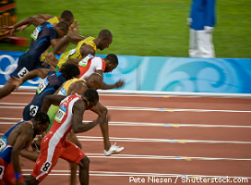
Het uitrekenen van een gemiddelde snelheid in km/u of m/s
Reken terug naar 1 km/u = zoveel kilometers in 1 uur
m/s = zoveel meters in 1 seconde
Bolt loopt de 500 meter in 9,58 s
Wat is zijn gemiddelde snelheid in km/uur?
Wat weet je al?
Waar wil je naartoe met je antwoord?
Gebruik een verhoudingstabel

Slide 4
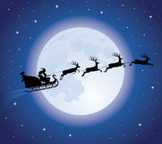
Op kerstavond reist de Kerstman 466 miljoen kilometer met zijn slee!
Hij doet dit alles in 1 avond/nacht van 18:00 uur tot 6:00 ‘s ochtends. Dus in 12 uur legt hij 466 miljoen kilometer af.
Hoeveel kilometer legt de Kerstman af in 1 uur? Of…wat is zijn gemiddelde snelheid in km/u
Notes:
466 miljoen : 12 uur = 38,833333 = 38,8 miljoen km per uur! Hohoho

Slide 5
Les 4: opgave 4
Anna en Dirk nemen dezelfde route en vertrekken op dezelfde tijd.
Anna loopt 6 km/u en Dirk fiets t 18 km/u.
De route is 15 km.
Hoever moet Anna nog lopen als Dirk aankomt?
Reken eerst beide tijden uit.
Kijk dan hoe lang Anna nog moet als Dirk er al is.

Slide 6
Nu iets moeilijker: les 4 opgave 1
Bolt loopt de 100 m sprint in 9,58 sec
Nummer 2 finisht met een tijd van 9,99 sec
Hoeveel meter moet nummer 2 nog lopen als Bolt al is gefinisht?
1: wat is het verschil in eindtijd tussen nr 1 en nr 2? (in seconden?)
9,99-9,58 = 0,41 seconden
2: hoe hard loopt nummer 2 de 100 meter ?
3: hoeveel meter loopt hij dan in 1 seconde?
4: hoeveel meter moet nr 2 dan nog afleggen in die 0,41 seconden?

Slide 7
:9,99
Afstand in meters 100 meter
Tijd in seconden 9,99 sec 1 sec 0,41 sec
: 9,99 x 0,41

Slide 8
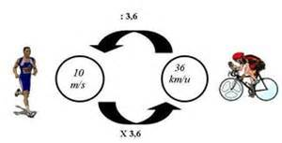
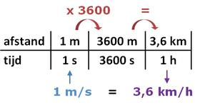
EEN SNELLE MANIER!!! Van kilometers per uur naar meters per seconde
(: 3,6)
Van meters per seconde naar kilometers per uur
(x 3,6)
Van m/s naar km/u is
50 m/s naar km/u = 50 x 3.600 : 1.000 (is dus 50 x 3,6= 180 km/u)
Het antwoord is in kilometers/uur
Van km/u naar m/s is net andersom
180 km/u naar m/s = 180 : 3.600 × 1.000 (is dus 180 : 3,6 = 50 m/s)
Ander voorbeeld: je loopt 5 km/u hoeveel m/s is dit dan?
5 KILOMETER per uur : 3,6 = 1,38888…9 = 1,39 METER per seconde

Slide 9
1 mijl is gelijk aan 1,6 kilometer
Van kilometers naar mijl is : 1,6
Van mijl naar kilometer is x 1,6
Van km/u naar mph = : 1,6
Van mph naar km/u = x 1,6
Terug naar de Kerstman….
Hoeveel mijl legt de Kerstman af op 1 nacht als hij 466 miljoen km aflegt?
En hoeveel mijl per uur is dat dan?

Slide 10
Hoe zet je een racetijd om van minuten /seconden naar km/u
(Of…hoe hard rijdt hij in een uur)
1: Zet de tijd eerst om naar seconden en daarna naar een uur.
2: 34,22 seconden (de honderdsten achter de komma mag je laten staan) + 60 sec
3: zet in een verhoudingstabel
5,543 km …… 211,78 (1 decimaal = 211,8km/u)
94,22 seconden 1 seconde 3600 sec = 1 uur
: 94,22 x 3600
(je kunt het ook met de kruistabel methode uitrekenen)

Slide 11
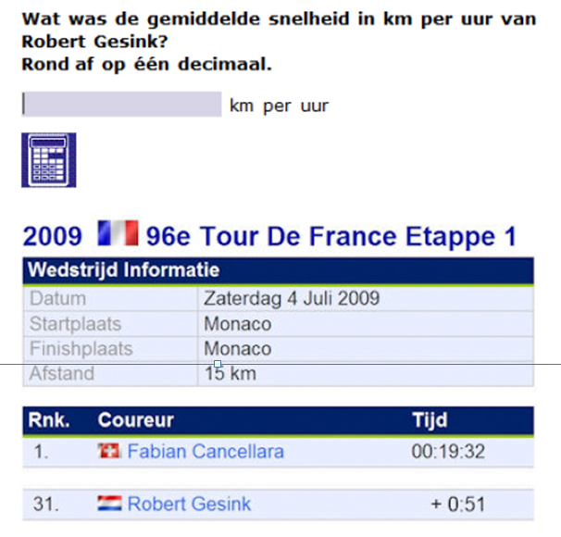
Voorbeeld examenvraag

Slide 12
Zet de tijd van Geesink eerst om in seconden. (19:31 + 0:51)
19 min x 60 sec = 1140 seconden + 31 sec + de extra 51 sec = 1222 sec
Zet in een verhoudingstabel en reken om naar een uur (= 3600 seconden)
Afstand (in km) 15 km …… 44,1898 (afronden op 1 decimaal = 44,2
Tijd (in sec) 1222 sec 1 sec 3600 sec
Dus de gemiddelde snelheid per uur = 44,2 kilometers

Slide 13
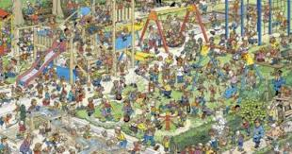
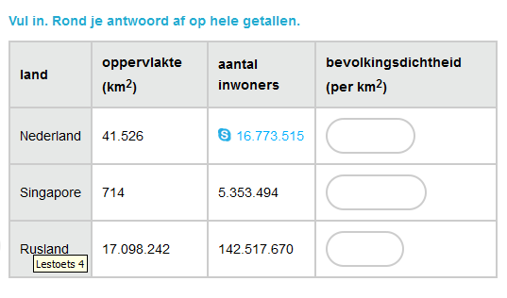
HOE DICHT BEVOKT IS EEN LAND? Hoeveel inwoners wonen er gemiddeld op 1 km2
Welk land is het dichtstbevolkt?
Welk land is het dunstbevolkt?

Slide 14
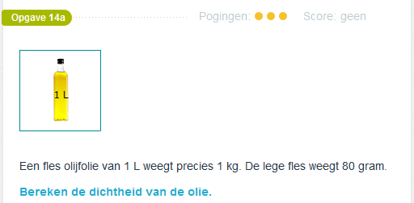
Dichtheid = gewicht van de massa: volume van de massa
Dit wordt weergegeven in kg/m3
1: Bereken de inhoud in m3 (dit is het volume)
Dus 1 liter is 1 dm3 (: 1000) = 0.001 m3
2: je weet: 1 liter weegt 1 kg = 1000 gram
bereken het gewicht van de inhoud van de fles 1000 gram – 80 gram = 920 gram
De olie weegt dus 920 gram
3: bereken nu de dichtheid van de olie
Dichtheid = gewicht van de massa is 920 gram : volume van de massa is 0,001 m3 = 920000 gram/m3
4: zet dit om naar kg/m3 is : 1000 = 920 kg/m3

